Slide 2
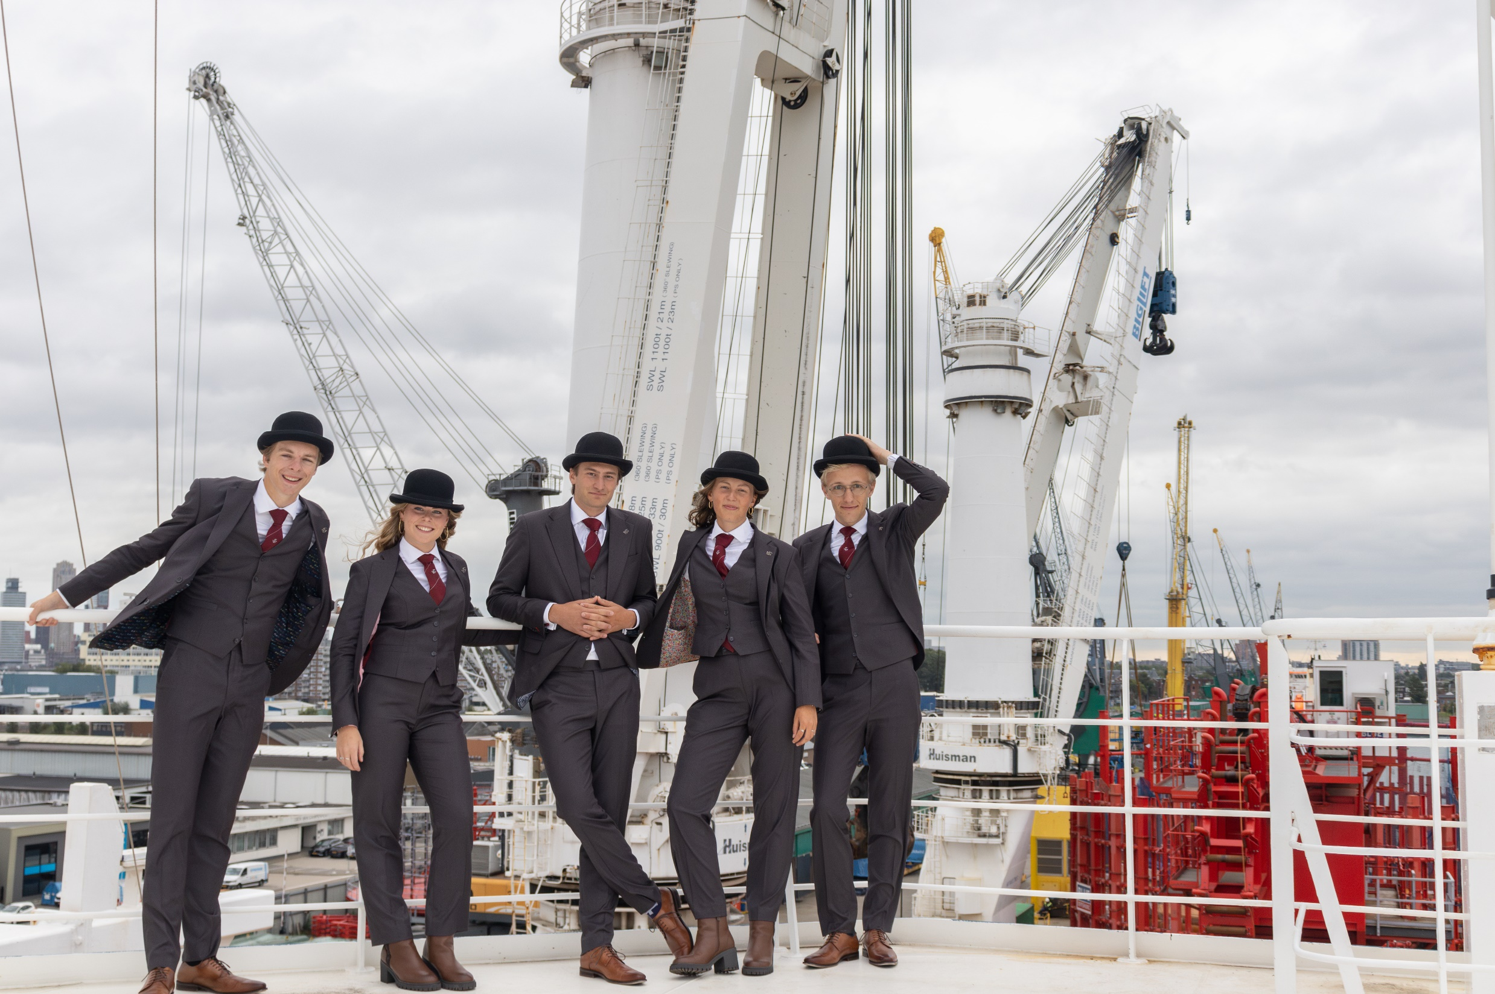
Scheepsbouwkundig Gezelschap
“William Froude”
Powerpoint
Door jouw

Slide 3
Inhoud
Presentatie (daar kijk je naar)
Belangrijke dingen

Slide 4
Kleuren
Presentatie
Belangrijke dingen

Slide 5
Belangrijke dingen
presenatie
Belangrijke dingen

Slide 6
Scheepsbouwkundig Gezelschap
“William Froude”
Vragen?
Powerpoint
Door jouw

